Slide 1

МИНИСТЕРСТВО НАУКИ И ВЫСШЕГО ОБРАЗОВАНИЯ
РОССИЙСКОЙ ФЕДЕРАЦИИ
МОСКОВСКИЙ ГОСУДАРСТВЕННЫЙ УНИВЕРСИТЕТ ГЕОДЕЗИИ И КАРТОГРАФИИ (МИИГАИК)
Факультет геоинформатики и информационной безопасности
Кафедра информатики и геоинформационных технологий
ВЫПУСКНАЯ КВАЛИФИКАЦИОННАЯ РАБОТА
на тему: «Исследование методологий обнаружения сгенерированного контента на основе лингвистической модели»
Научный руководитель:
Бобоев Б.А.
Выполнил студент 2022-ФГиИБ ПИ-1б
Еремина Светлана Владимировна
Москва, 2026

Slide 2


Актуальность
В условиях стремительного распространения крупных языковых моделей (LLM), таких как ChatGPT, YandexGPT и Gemini, всё больше студентов используют искусственный интеллект для написания учебных работ. Это создаёт серьёзные риски для академической честности: ИИ-сгенерированный контент трудно отличить от человеческого, особенно когда текст проходит дополнительную стилистическую правку.

Slide 3
Цель и задачи
Цель: разработать веб-сервис для выявления вероятности генерации текста ИИ с использованием лингвистической модели.
Задачи:
Провести анализ существующих методов детекции ИИ-контента.
Собрать и разметить сбалансированный датасет (студенческие работы + ИИ-тексты).
Спроектировать и обучить модель на основе устойчивых лингвистических признаков.
Реализовать веб-интерфейс с возможностью загрузки текста, получения вероятности и пояснения результата.
Обеспечить хранение истории проверок и управление пользователями (роли: студент, преподаватель, администратор).

Slide 4
Сравнение аналогов
Таблица 1. Сравнительный анализ
 | Антиплагиат онлайн | еТХТ | text.ru
Проверка на плагиат | + | + | +
Детекция ИИ | – | – | –
Повышение уникальности | ± | – | ±
Нейроинструменты | – | – | +
Проверка на плагиат | + | + | +
Бесплатная версия | – | ± есть ограничения | ± есть ограничения
Легенда оценок:
+ : функция реализована полностью
± : функция реализована частично или с ограничениями
– : функция отсутствует

Slide 5
Используемые технологии
Таблица 2. Перечень используемых инструментов
Инструменты | Используемые технологии | Обоснование выбора
Архитектура | Монолитная | Проста в разработке, тестировании и развёртывании
Технологический стек | Python, PostgreSQL | Python — стандарт в ML; PostgreSQL — надёжна, бесплатна
Производительность | FastAPI, Docker | FastAPI — высокая скорость и автоматическая документация API; Docker — единое окружение;
Масштабируемость | Docker | Контейнеризация упрощает масштабирование; асинхронная обработка предотвращает блокировку при анализе больших текстов.
Безопасность | TLS/HTTPS

Slide 6
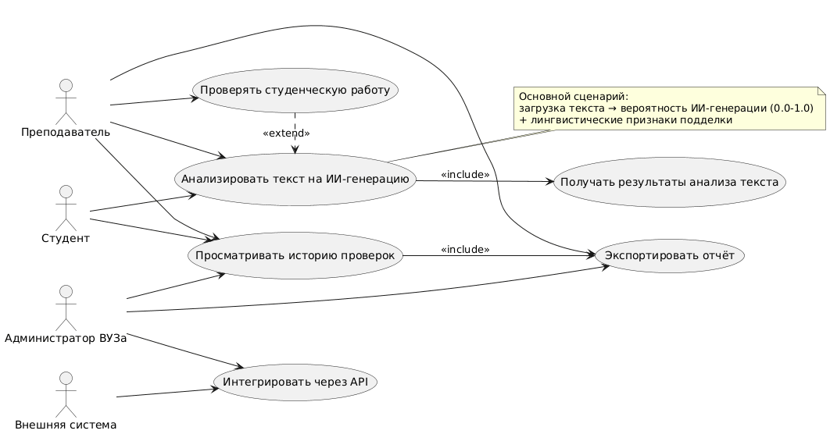
Диаграмма вариантов использования
Рисунок 1 – Диаграмма вариантов использования

Slide 7
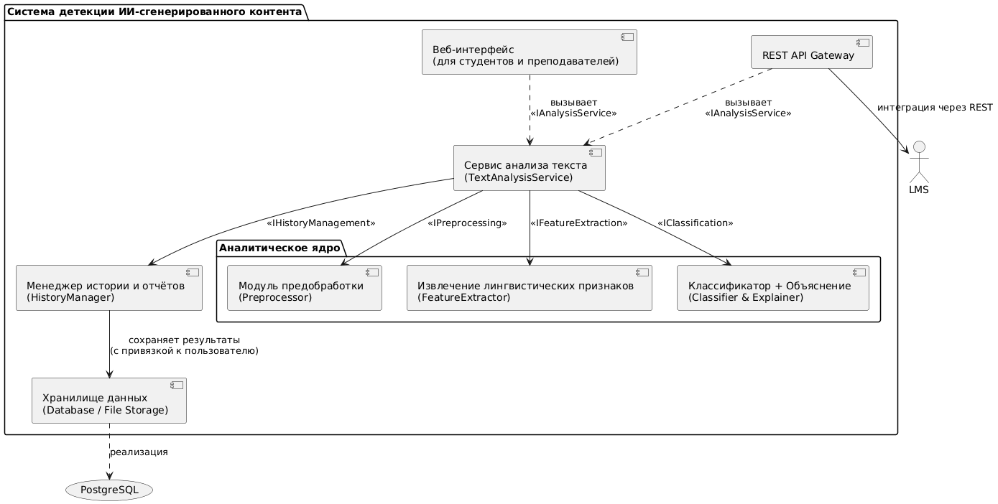
Диаграмма компонентов
Рисунок 2 – Диаграмма компонентов

Slide 8
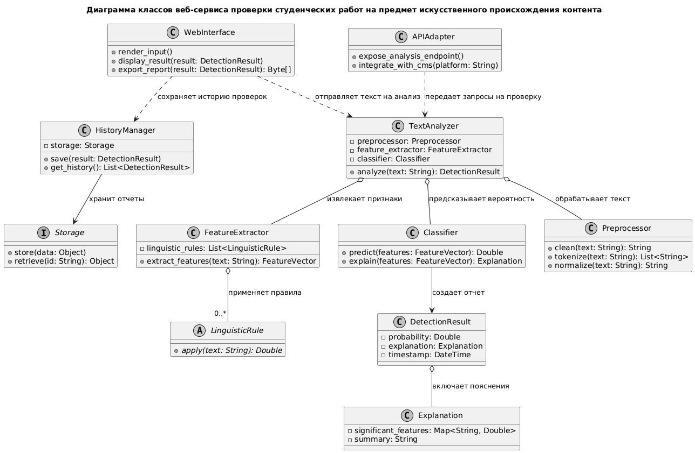
Диаграмма классов
Рисунок 3 – Диаграмма классов

Slide 9
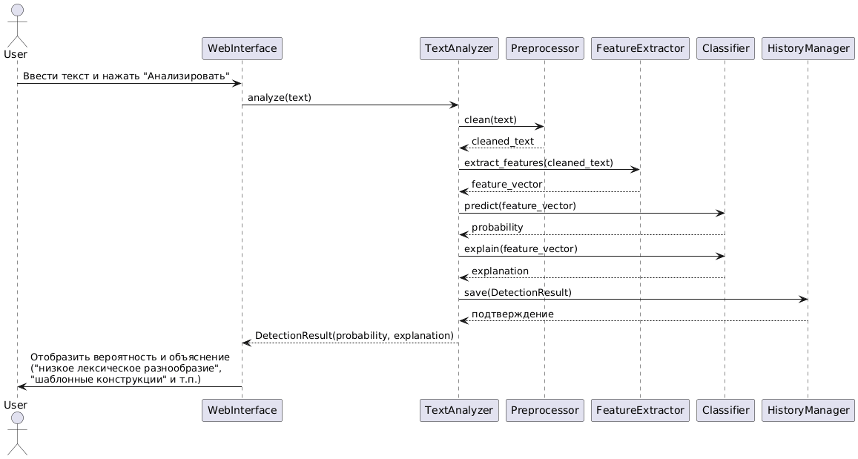
Диаграмма состояний
Рисунок 4 – Диаграмма состояний

Slide 10
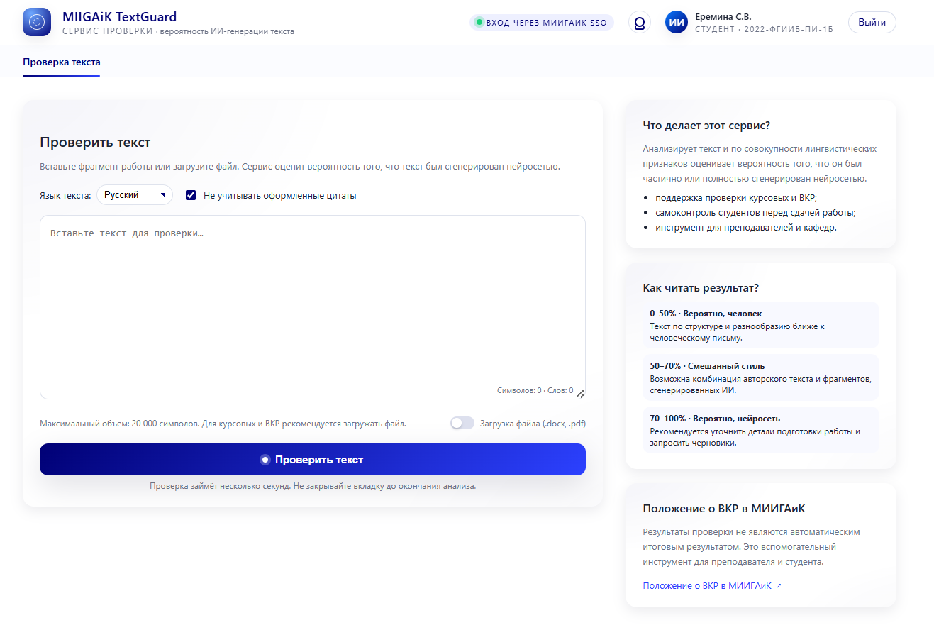
Пример работы веб-сервиса
Рисунок 5 – Главная страница (до проверки)

Slide 11
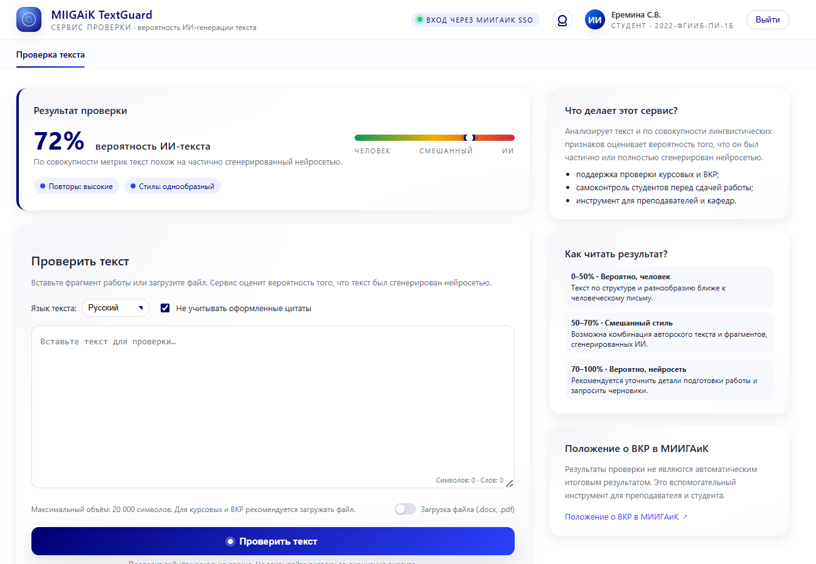
Пример работы веб-сервиса
Рисунок 6 – Главная страница (после проверки)

Slide 12
Перспективы развития
Поддержка новых ИИ-генераторов через регулярное обновление датасетов;
Интеграция с LMS;
OCR-модуль для анализа сканов;
Мультиязычная поддержка (английскийи др.).

Slide 13
Заключение
В ходе работы были выполнены все поставленные задачи:
Разработан функциональный веб-сервис для детекции ИИ-сгенерированного контента в учебной среде.
Реализованы все ключевые адачи, подтверждённые контрольными точками.
Достигнута точность ≥ 80% на релевантном датасете с поддержкой объяснений.

Slide 14
Спасибо за внимание!

